Slide 1
Анализ социального графа на примере графа друзей сети "ВКонтакте"
Иванин Никита, М05-116

Slide 2
Общие данные
Использовав VK API я смог получить свой список друзей, а также "дружат" ли мои друзья между собой. Получилось, что у меня 78 друзей, и 695 связей между ними. Убрав "изолированных" друзей (которые не дружат ни с кем из моих друзей) я получил вот такой граф

Slide 3
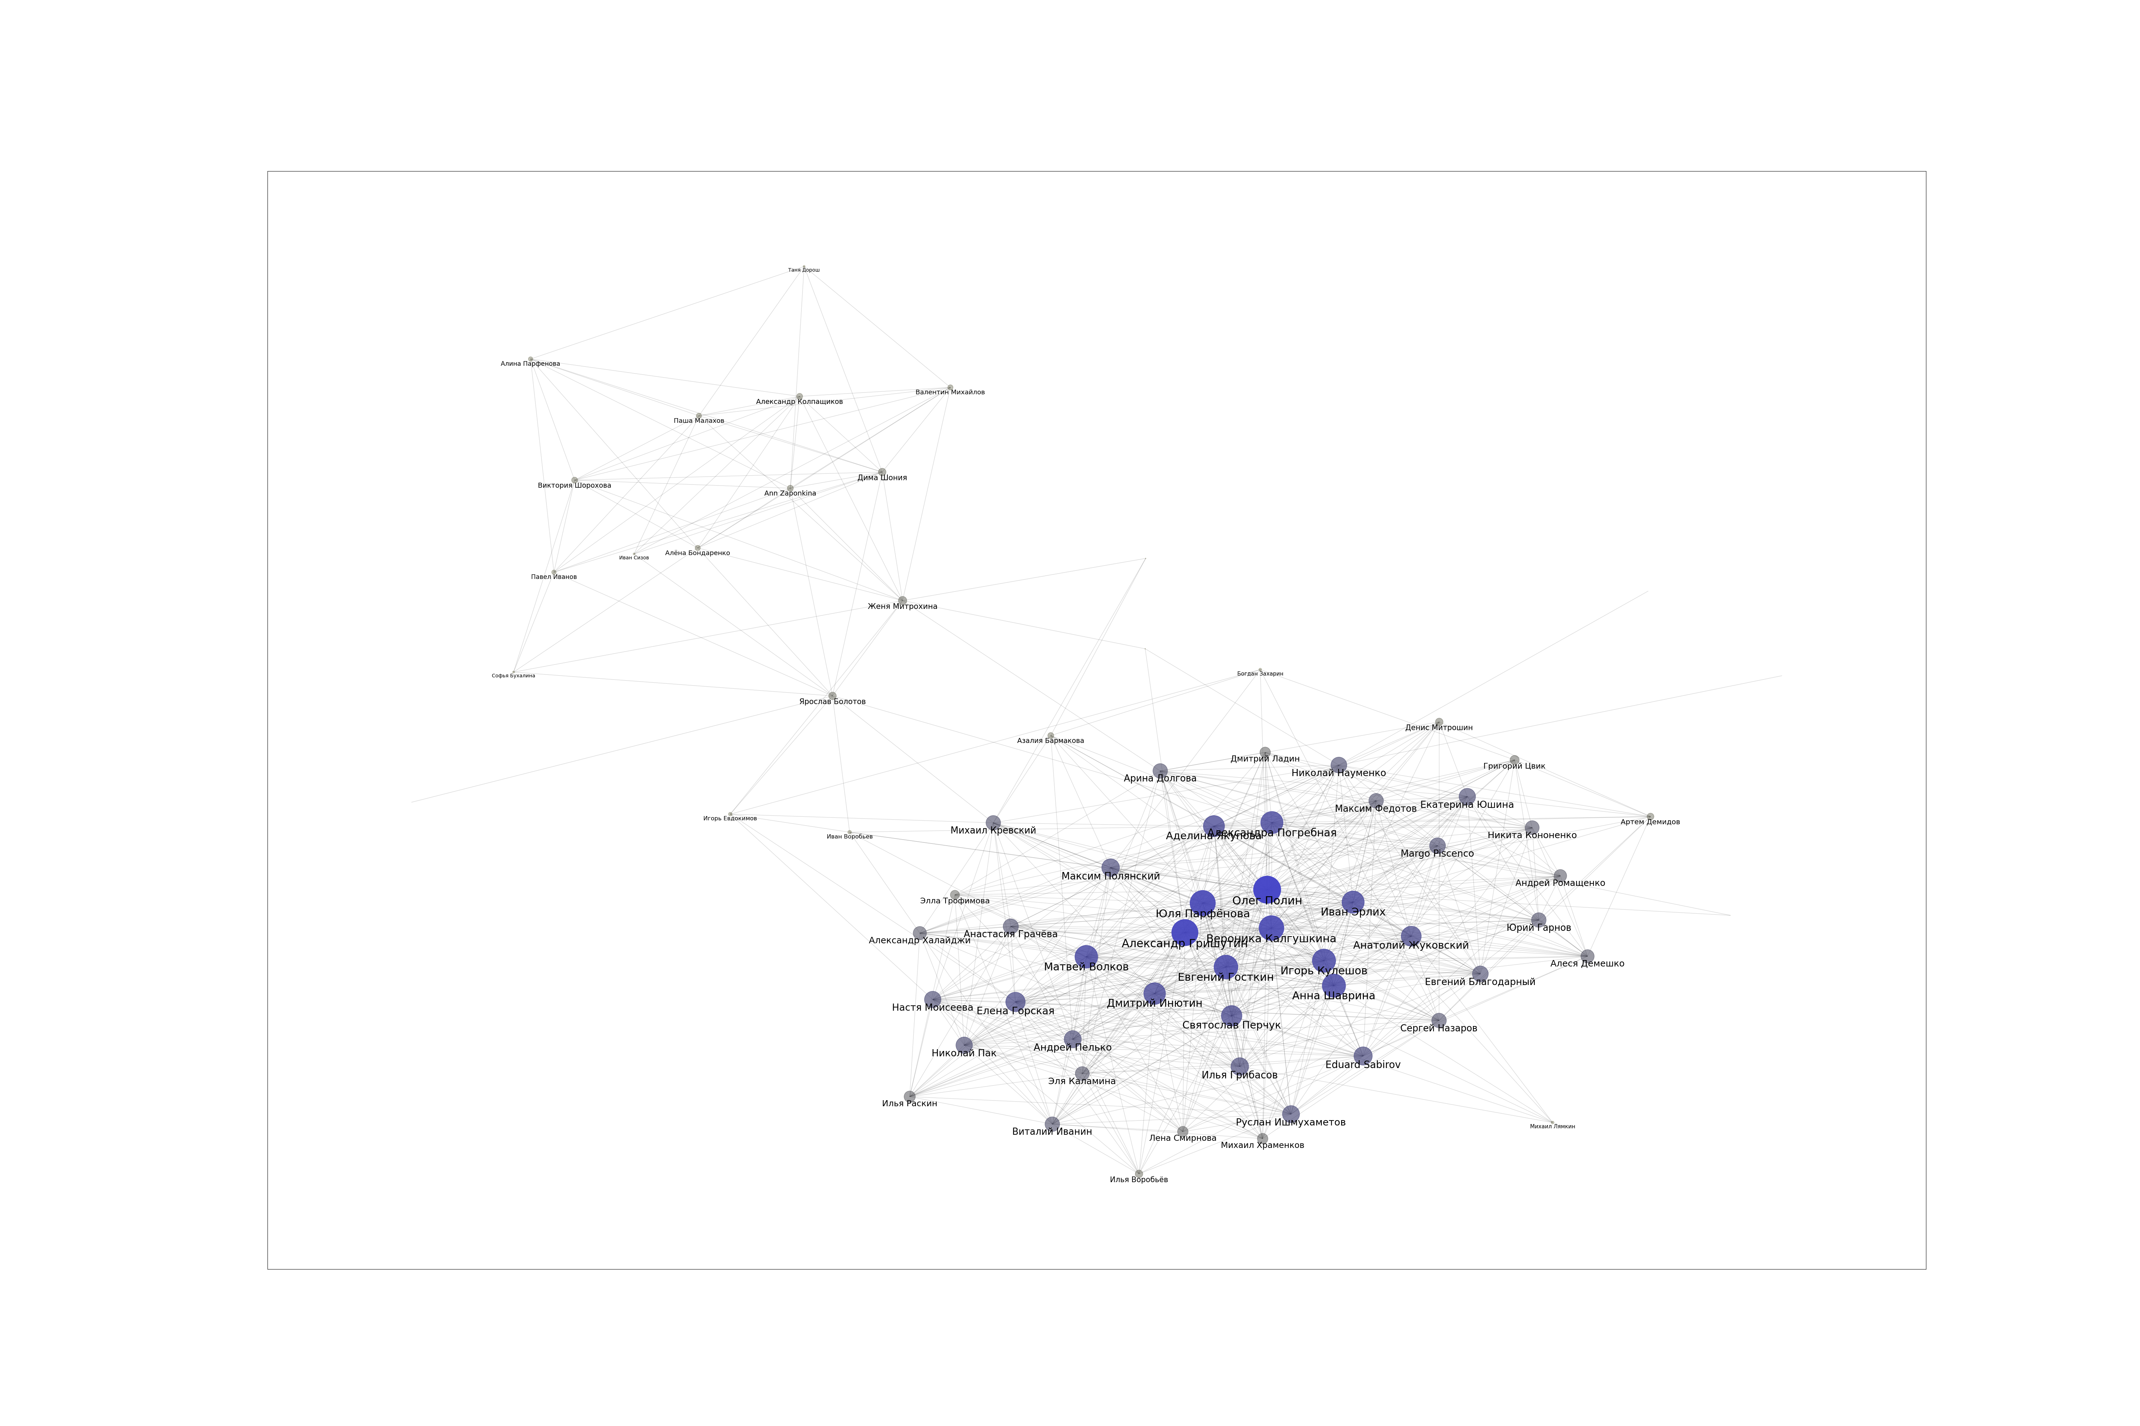

Slide 4
Статистика по друзьям
Среди общей статистики по людям можно выделить соотношение по полу:
Мужчин: 47 (65.3%) Женщин: 25 (34.7%)
А также по городу (у многих он не указан, поэтому это чуть искажает статистику):
Москва: 20 Санкт-Петербург: 5 Долгопрудный: 5 Барнаул: 4

Slide 5
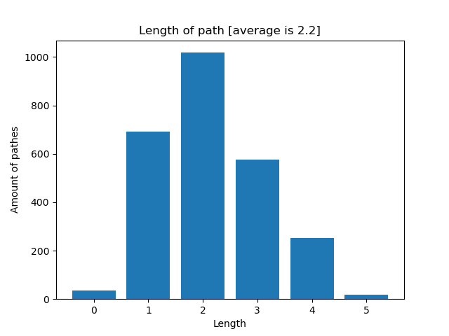
Статистика по графу
Радиус графа: 3 Диаметр графа: 5 Средняя длина пути: 2.172926447574335 Средний коэффициент кластеризации: 0.6266584435442771
График распределения длин путей в графе

Slide 6
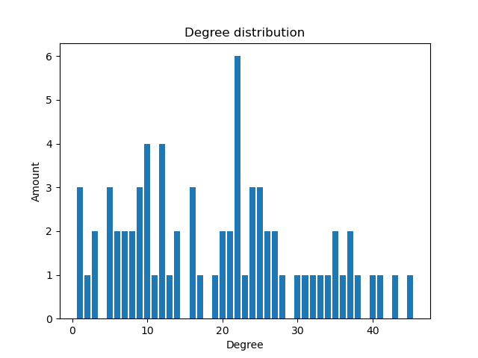
График распределения степеней вершин в графе

Slide 7
Структурный анализ графа: сравнение с другими моделями
Graph name: My graph Diameter: 5 Average degree: 19.22 Average clustering coefficient: 0.63
Graph name: Erdos Renyi Diameter: 3 Average degree: 18.92 Average clustering coefficient: 0.27
Graph name: Watts-Strogatz Diameter: 3 Average degree: 18.0 Average clustering coefficient: 0.26
Graph name: Barabasi-Albert Diameter: 3 Average degree: 15.75 Average clustering coefficient: 0.35
Из результатов, думаю, что наилучшая похожая модель - модель Erdos Renyi.

Slide 8
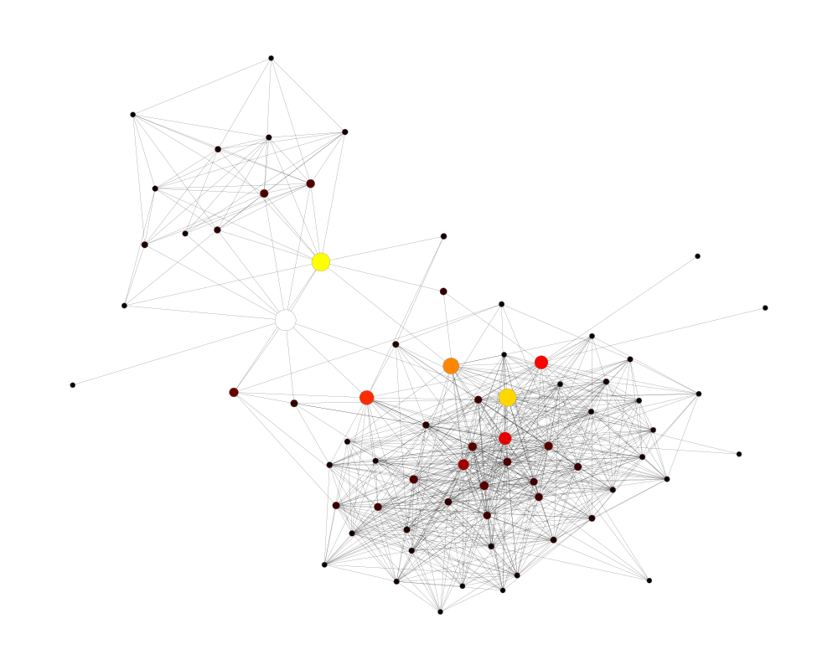
Структурный анализ графа: центральности
Два узла с самым большим показателем betweenness centrality - Ярослав и Женя. Это мои одноклассники, с которыми мы вместе поступили в МФТИ и до сих пор активно общаемся

Slide 9
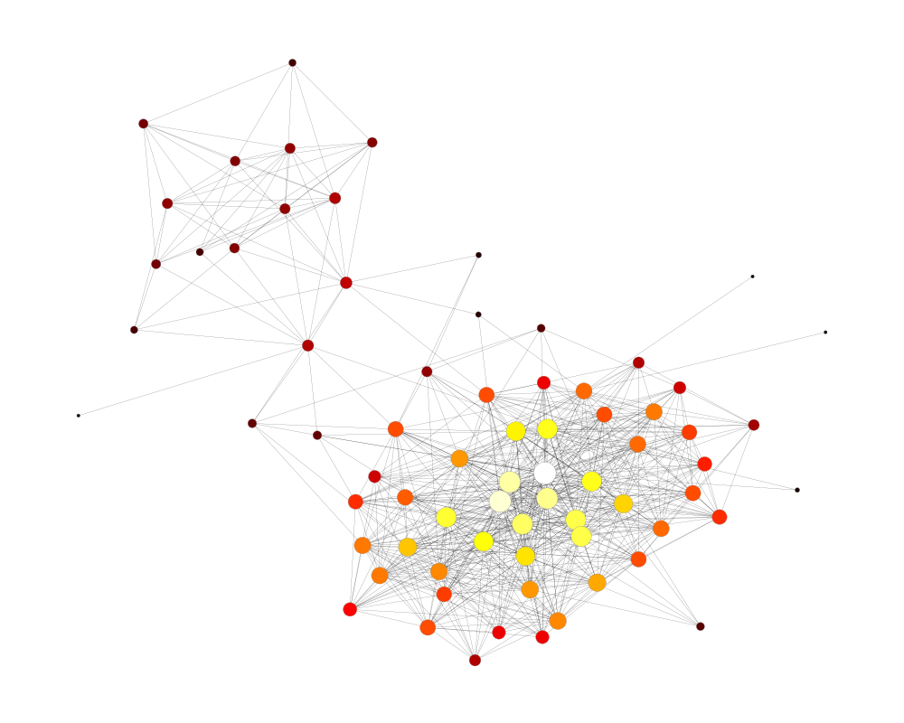
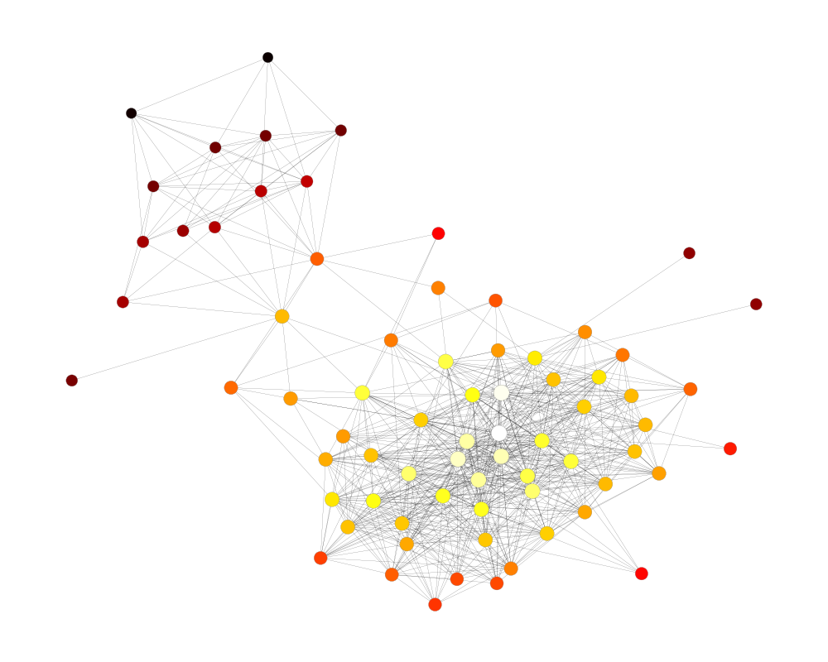
Структурный анализ графа: центральности
Если посмотреть на degree и closeness centrality то и там и там очевидными лидерами будут
Эрлих И.Г. - зам. декана по младшим курсам ФИВТ (еще когда я был в бакалавриате),
Олег Полин (активист и поселяющий общежития моего факультета),
Александр Гришутин (мой староста и активист факультета)
Вероника Калгушкина (очень активная студентка, которая общалась со всем факультетом)

Slide 10
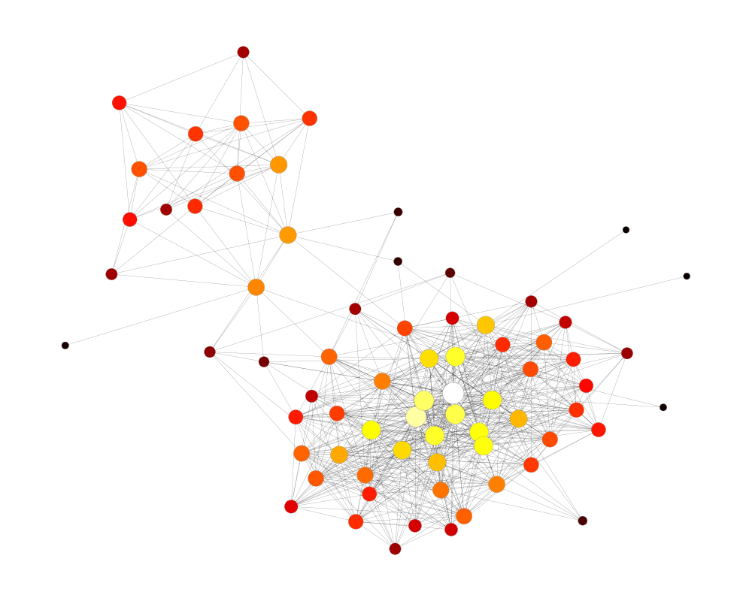
Структурный анализ графа: PageRank
Page rank correlation with degree centrality: 0.9 Page rank correlation with closeness centrality: 0.67 Page rank correlation with betweenness centrality: 0.38
В "топе" по pagerank оказались те же люди, что и в 2 из 3х центральностях

Slide 11
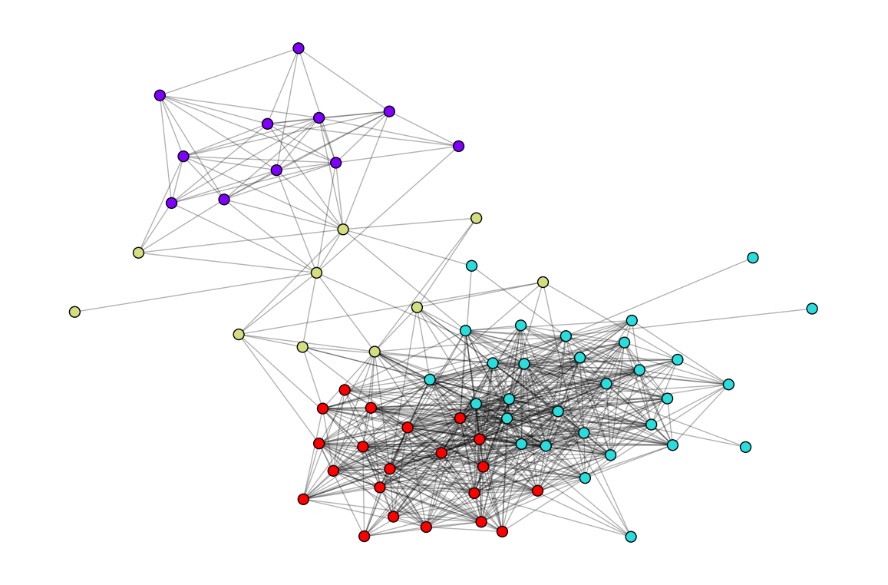
Community detection
Очень интересно, как четко разделились сообщества:
Фиолетовая группа - мои одноклассники из школы, с которыми мы практически перестали общаться
Красная группа - мои одногруппники и контакты, с кем я познакомился до ухода в академ.
Голубая группа - одногруппники и контакты, с которыми я начал общаться с момента продолжения учебы
Зеленая группа - мои лучшие друзья, с которыми я познакомился в школе/в начале учебы и активно общаюсь до сих пор

Slide 12
Еще несколько интересных графиков и статистик можно найти в jupyter notebook

